Slide 1
2.3 机票预订系统
找问题？

Slide 2
2.3 机票预订系统

Slide 3
2.3 机票预订系统
以对P2的分解为例

Slide 4
2.5 高校电话号码
电话号码=[校内电话号码|校外电话号码]
校内电话号码=非零数字+ 3 位数字
校外电话号码=[本市号码|外地号码]
本市号码=数字零+8位数字
外地号码=数字零+3位数字+8位数字
非零数字=[1|2|3|4|5|6|7|8|9]
数字零＝0
3位数字＝3{数字}3
8位数字=非零数字+7位数字
7位数字=7{数字}7
数字＝[0|1|2|3|4|5|6|7|8|9]

Slide 5
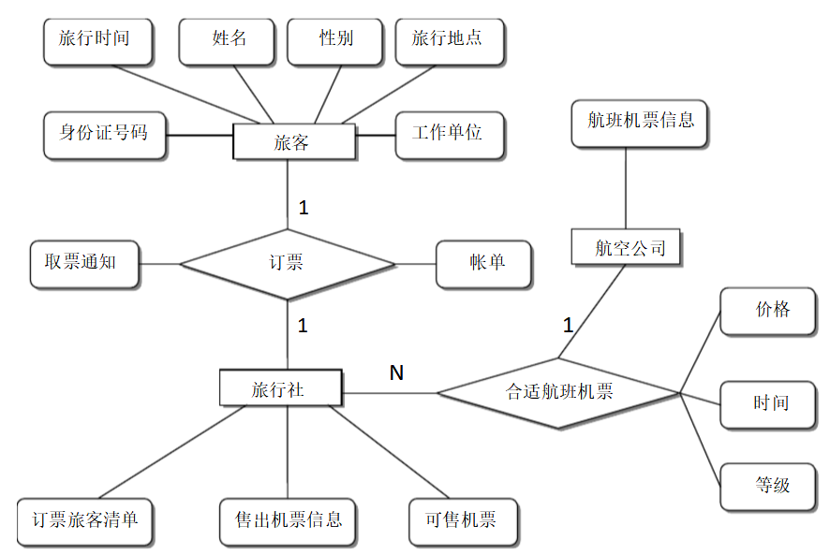
3.4 机票预订系统
找问题？

Slide 6
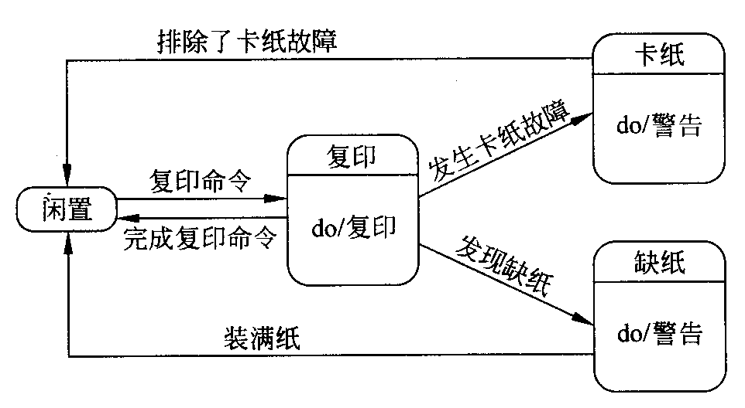
3.6 复印机系统

Slide 7
5.3(1) 储蓄系统
找问题？

Slide 8
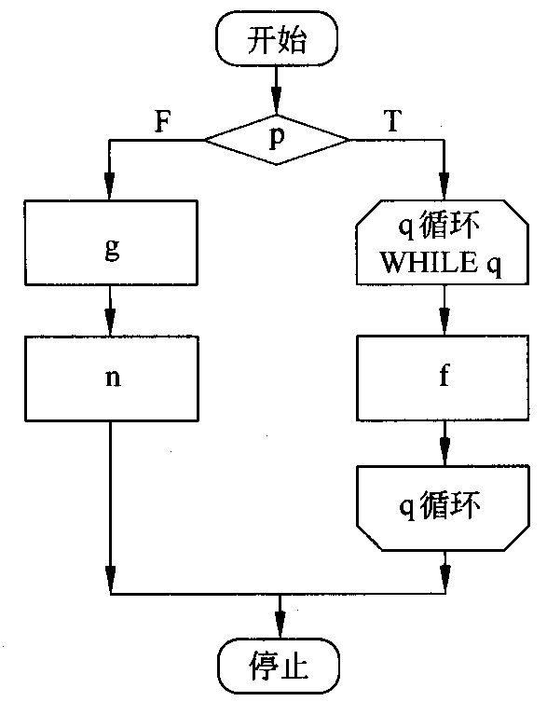
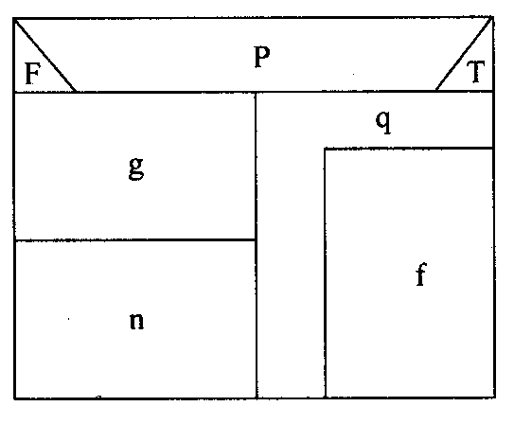
6.3 流程图、N-S图

Slide 9
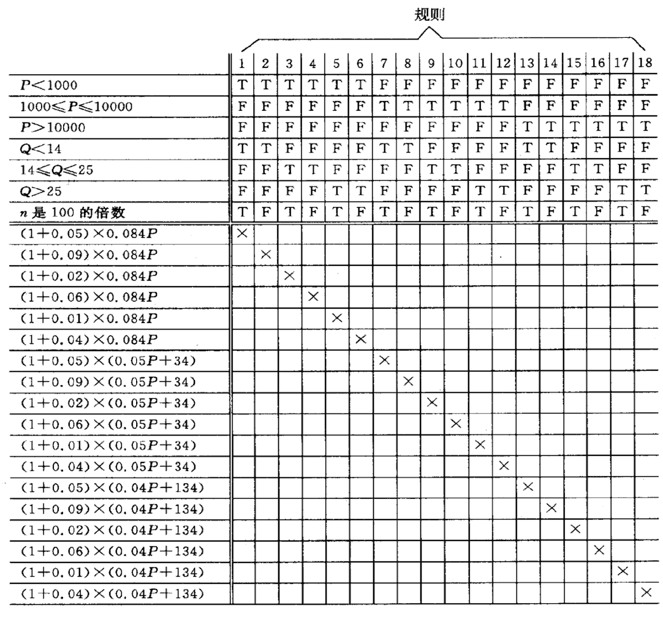
6.7 判定表

Slide 10
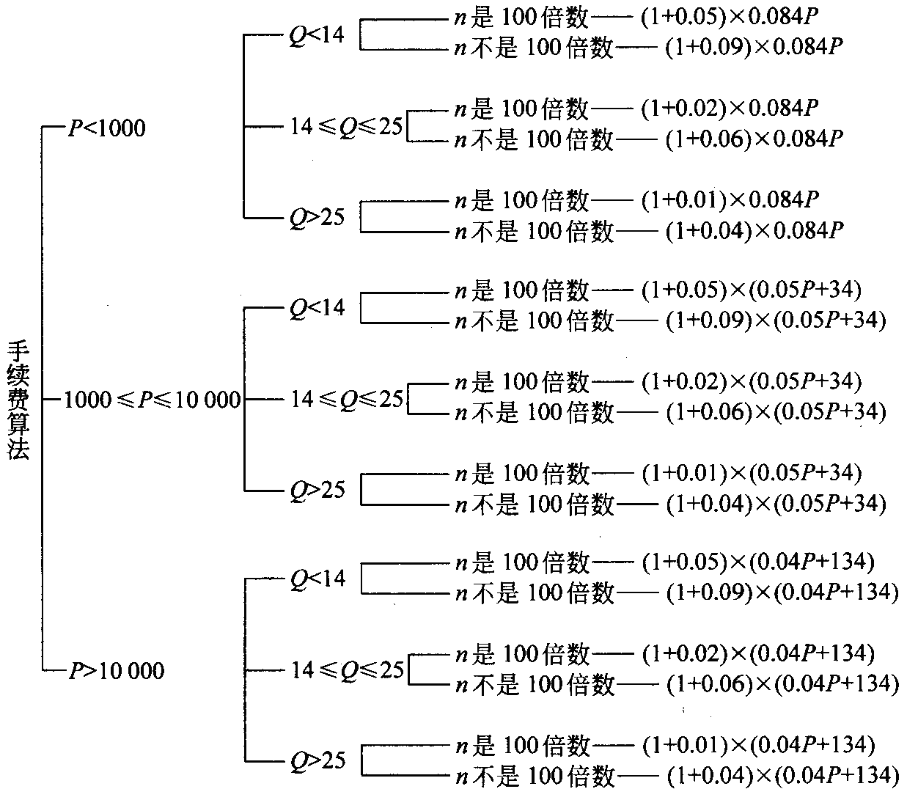
6.7 判定树

